Slide 1


Huguette et Raymond
01
Huguette et Raymond
02
Huguette et Raymond
03
Huguette et Raymond
04
Echap pour quitter
Quitter

Slide 2

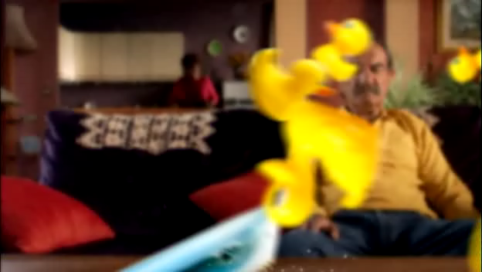
retour
Echap pour quitter

Slide 3
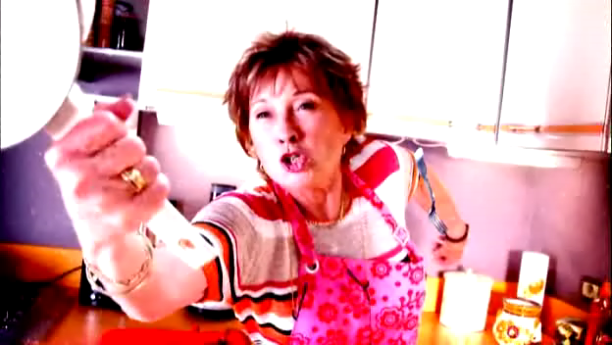
retour
Echap pour quitter

Slide 4
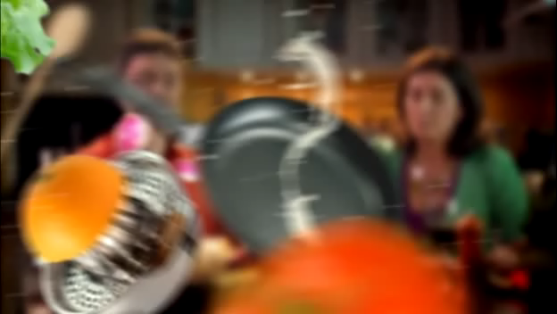
retour
Echap pour quitter

Slide 5

retour
Echap pour quitter

